Slide 1




Ôn và khởi động

Slide 2





Đọc thuộc lòng hai khổ thơ đầu bài thơ Đi học
Tìm trong bài Đi học 2 tiếng cùng vần với nhau

Slide 3
2
3
MÁI TRƯỜNG MẾN YÊU
Bài
3
HOA YÊU THƯƠNG

Slide 4
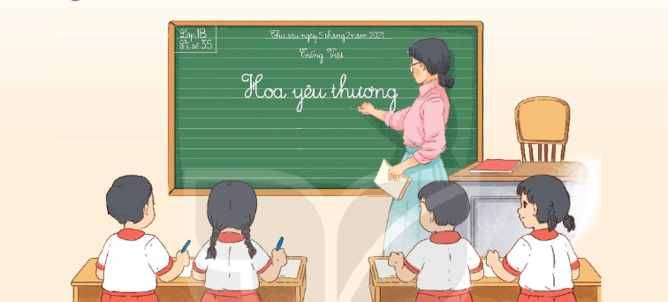
1
Quan sát tranh
Nói về việc làm của cô giáo trong tranh
Nói về thầy giáo hoặc cô giáo của em

Slide 5
2
Đọc mẫu
Đọc
Hoa yêu thương
Hôm nay cô giáo cho lớp vẽ những gì yêu thích. Tuệ An hí hoáy vẽ siêu nhân áo đỏ, thắt lưng vàng. Gia Huy say sưa vẽ mèo máy, tỉ mỉ tô cái ria cong cong.
Cuối giờ, chúng tôi mang tranh đính lên bảng. Mọi ánh mắt đều hướng về bức tranh bông hoa bốn cánh của Hà. Trên mỗi cánh hoa ghi tên một tổ trong lớp. Giữa nhụy hoa là cô giáo cười rất tươi. Bên dưới có dòng chữ nắn nót “Hoa yêu thương”. Ai cũng thấy có mình trong tranh. Chúng tôi treo bức tranh ở góc sáng tạo của lớp.
(Phạm Thủy)

Slide 6
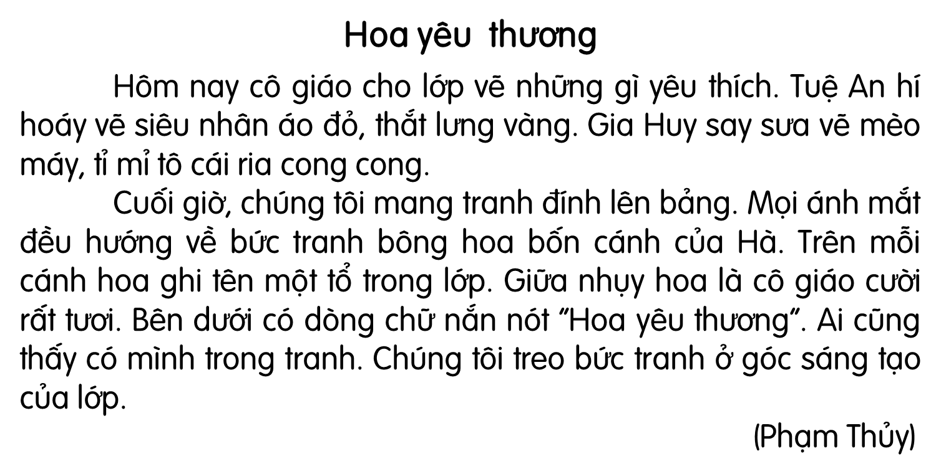
Luyện đọc từ ngữ
Notes:
Giáo viên chủ động giải thích từ khó, cho hs luyện đọc từ. Từ khó có thể linh động theo vùng miền, không nhất thiết dạy theo giáo án soạn sẵn.

Slide 7
oay hí hoáy
Hí hoáy: chăm chú và luôn tay làm việc gì đó.

Slide 8
Tỉ mỉ: kĩ càng từng cái rất nhỏ.
Nắn nót: làm cẩn thận từng tí cho đẹp, cho chuẩn.
Sáng tạo: có cách làm mới.

Slide 9
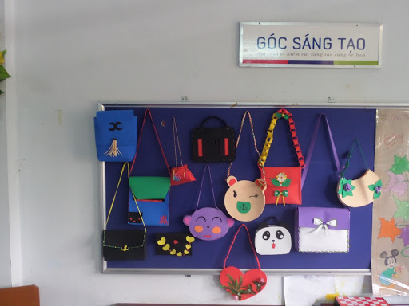
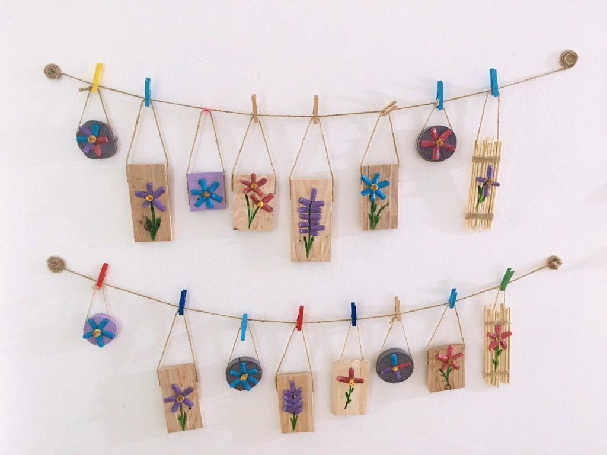

Slide 10
Hoa yêu thương
Hôm nay cô giáo cho lớp vẽ những gì yêu thích. Tuệ An hí hoáy vẽ siêu nhân áo đỏ, thắt lưng vàng. Gia Huy say sưa vẽ mèo máy, tỉ mỉ tô cái ria cong cong.
Cuối giờ, chúng tôi mang tranh đính lên bảng. Mọi ánh mắt đều hướng vê bức tranh bông hoa bốn cánh của Hà. Trên mỗi cánh hoa ghi tên một tổ trong lớp. Giữa nhụy hoa là cô giáo cười rất tươi. Bên dưới có dòng chữ nắn nót “Hoa yêu thương”. Ai cũng thấy có mình trong tranh. Chúng tôi treo bức tranh ở góc sáng tạo của lớp.
(Phạm Thủy)
1
2
3
4
5
6
7
8
9
10

Slide 11
Luyện đọc câu dài:
Hôm nay cô giáo cho lớp vẽ những gì yêu thích.
1
Mọi ánh mắt đều hướng về bức tranh bông hoa bốn cánh của Hà.
5
10
Chúng tôi treo bức tranh ở góc sáng tạo của lớp.

Slide 12


1
2
Bài đọc có mấy đoạn?
Đọc nối tiếp đoạn
Đọc toàn bài

Slide 13

Nghỉ giải lao

Slide 14
3
Trả lời câu hỏi
Đọc toàn bài
Notes:
Gọi HS đọc lại bài

Slide 15
Đọc đoạn 2:
Cuối giờ, chúng tôi mang tranh đính lên bảng. Mọi ánh mắt đều hướng về bức tranh bông hoa bốn cánh của Hà. Trên mỗi cánh hoa ghi tên một tổ trong lớp. Giữa nhụy hoa là cô giáo cười rất tươi. Bên dưới có dòng chữ nắn nót “Hoa yêu thương”. Ai cũng thấy có mình trong tranh. Chúng tôi treo bức tranh ở góc sáng tạo của lớp.
Bức tranh bông hoa bốn cánh được đặt tên gì?
Lớp của bạn nhỏ có mấy tổ?
Hà vẽ ai ở giữa bông hoa?

Slide 16
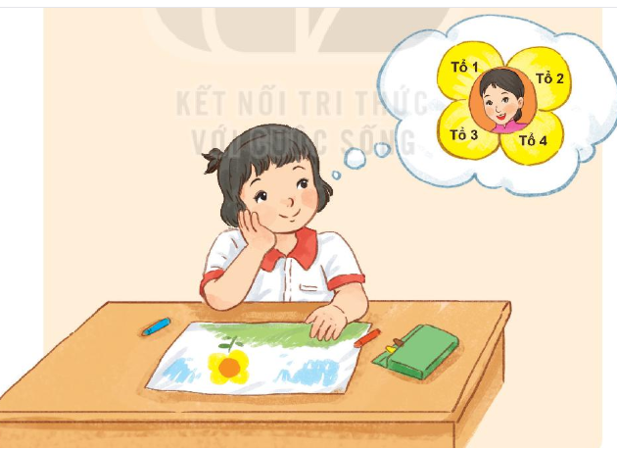
Theo em, có thể đặt tên nào khác cho bức tranh?

Slide 17








4
Viết vở

Slide 18
4
Viết vào vở câu trả lời cho câu hỏi c ở mục 3
Bức tranh có thể đặt tên khác là (…)

Slide 19
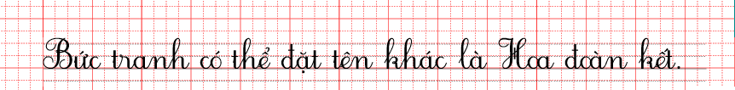
3. Viết câu trả lời cho câu hỏi c ở mục 3 (SHS trang 52)
(Ghi nhớ: Đầu câu viết hoa, tên bức tranh viết hoa, cuối câu có dấu chấm)

Slide 20
CHÀO TẠM BIỆT CÁC CON!

